Slide 1











HTML5+CSS3跨平台软件开发技术
edu.51cto.com

Slide 2

单选题
1分
以下不是input在html5的新类型的是
A
number
B
file
C
datetime
D
email
提交

Slide 3
单选题
1分
关于number类型输入框，下列说法错误的是：
A
number类型input用于输入数值
B
number类型的输入框右侧会显示上下箭头
C
step属性可以设置number类型的步长
D
minlength和maxlength可以设置其最小和最大值
提交

Slide 4
多选题
1分
下列input类型中，自带内容格式验证的是
A
number
B
url
C
tel
D
email
提交

Slide 5
单选题
1分
下列哪组属性可以限制input输入字符的长度？
A
min、max
B
length
C
minLong、maxLong
D
minLength、maxLength
提交

Slide 6
单选题
1分
HTML5代码：<input type="text" pattern="[1-9]{9}"/>中pattern的含义是
A
只能输入数字9且数量是1-9个
B
只能输入数字1至9且数量是9个
C
只能输入数字1或9且数量是9个
D
只能输入数字9且数量是1或9个
提交

Slide 7




HTML5的表单
edu.51cto.com

Slide 8
目录
新增表单属性
HTML5视频播放
HTML5音频播放

Slide 9
新增表单属性

Slide 10
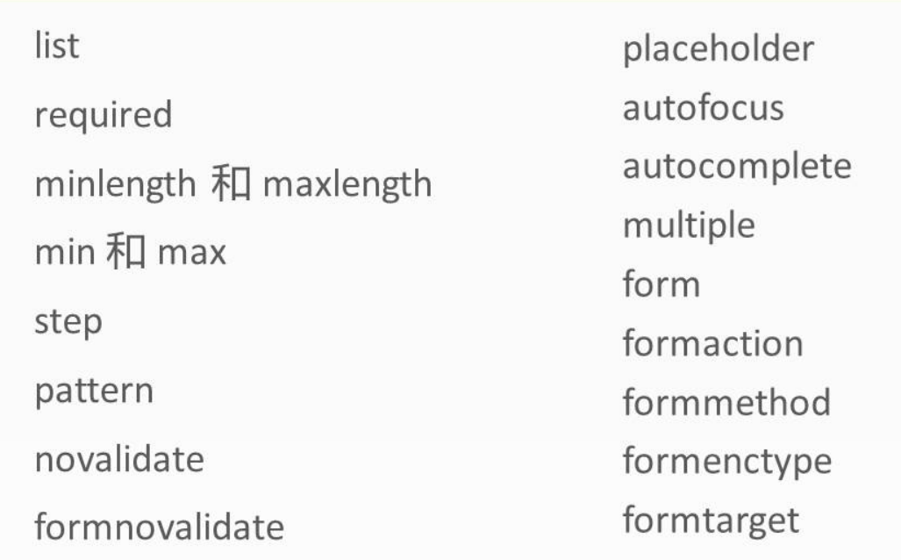
新增表单属性

Slide 11

placeholder
为文本框设置简短的提示信息
用户输入文本时自动隐藏
用户清除文本时自动显示

Slide 12
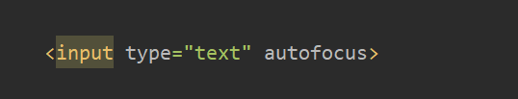
autofocus
autofocus是布尔属性
表单控件会在页面加载时自动获取焦点
一个页面中只能有一个autofocus属性的定义

Slide 13
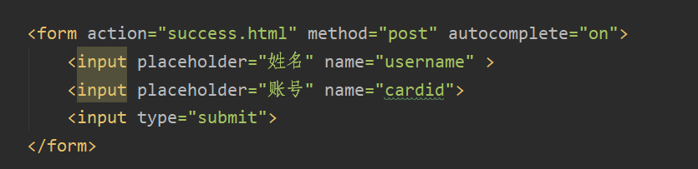
autocomplete
autocomplete 属性规定输入字段是否应该启用自动提示功能。
自动提示允许浏览器预测对字段的输入
autocomplete 属性可以用于所有的可输入的input标签中

Slide 14
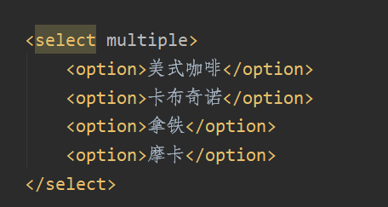
mulitiple
按住键盘上的ctrl键可以实现多选

Slide 15
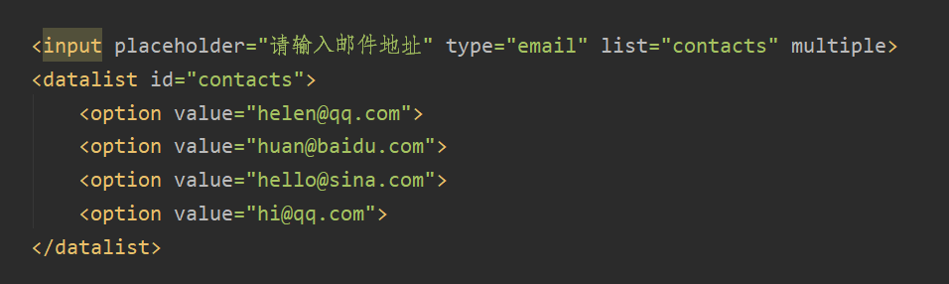
mulitiple
mulitiple属性允许输入框中输入多个值，以逗号分开

Slide 16

mulitiple
mulitiple属性允许上传多个文件
注意：multiple 属性适用于以下 input 类型：email 和 file。

Slide 17
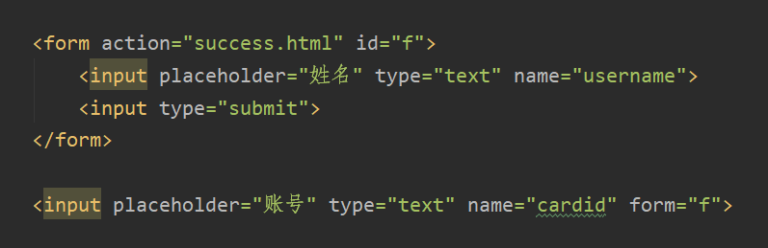
form属性
form属性指定表单外的输入字段所属的一个或多个表单

Slide 18
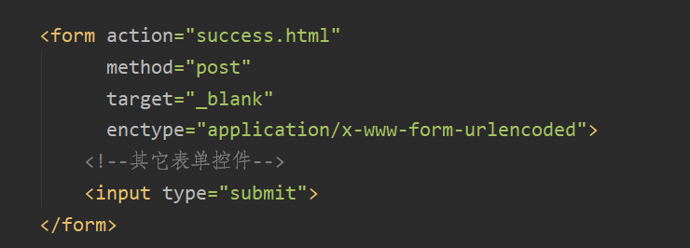
form相关属性
页面提交地址
页面提交方式
页面提交的窗口
页面提交时的编码方式
仅限于post方式提交的表单

Slide 19
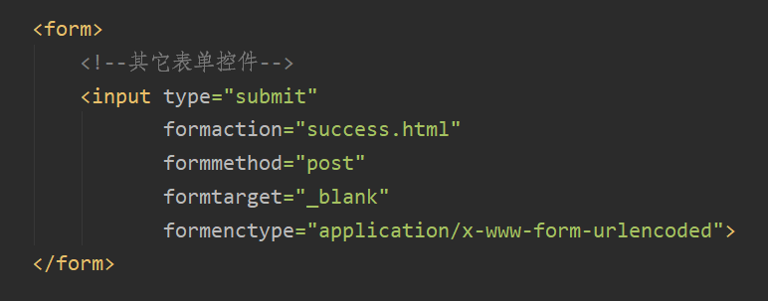
form相关属性
页面提交地址
页面提交方式
页面提交的窗口
页面提交时的编码方式
仅限于post方式提交的表单

Slide 20
HTML5视频播放

Slide 21
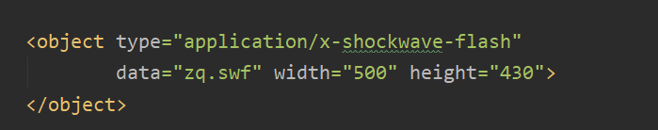
HTML5之前的视频播放
浏览器要想播放视频，必须预先安装对应的浏览器插件
指定要加载的插件
object标签
Flash Player
视频的URL地址
在低版本IE中无法工作（<=IE8）

Slide 22
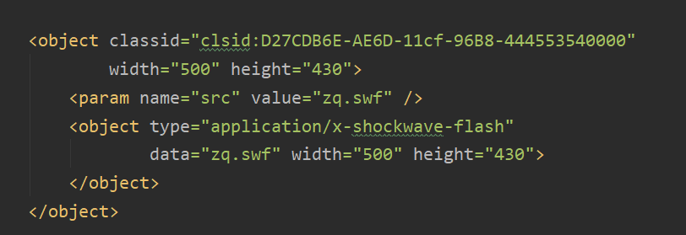

HTML5之前的视频播放
为了兼容所有的浏览器
兼容低版本IE
高版本IE和其他浏览器
使用object兼容所有的浏览器

Slide 23
HTML5的Video
<video>

Slide 24

video
不需下载任何额外的浏览器视频播放插件
完全由浏览器自身实现视频的解码和播放
视频的URL地址
显示视频播放控件

Slide 25
video标签的属性
src
controls
autoplay
preload
muted
loop
poster
width和height

Slide 26
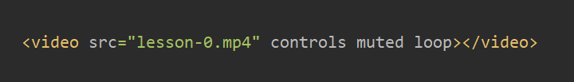
muted和loop属性
是否默认静音播放
是否循环播放视频

Slide 27
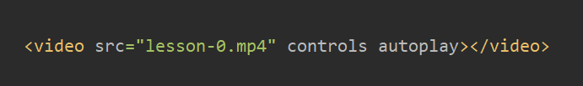
autoplay属性
页面加载后自动播放视频
controls和autoplay是布尔属性
对于高版本浏览器，必须结合muted属性才能自动播放
尽量不要使用自动播放功能

Slide 28
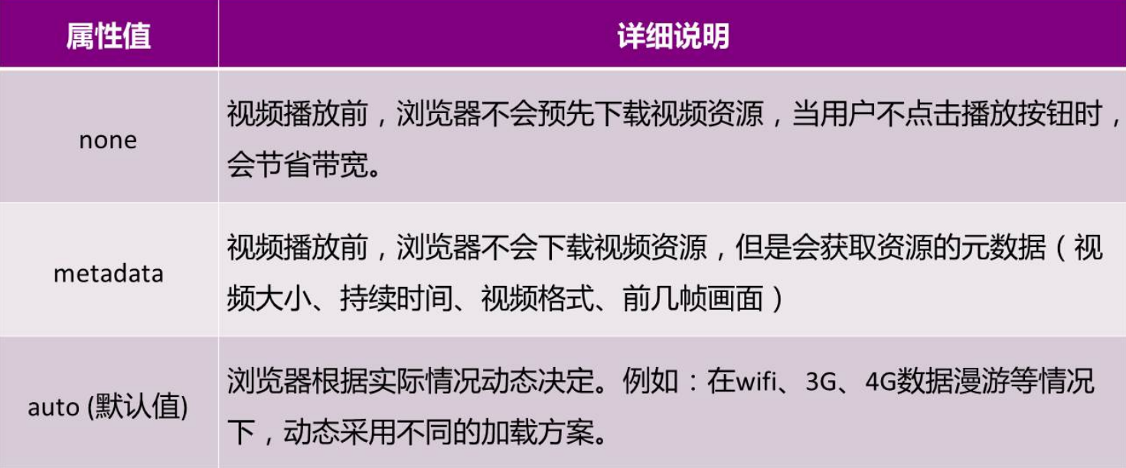
preload属性

Slide 29

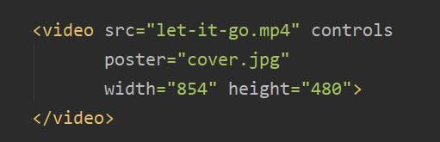
poster属性
cover.jpg作为视频的封面
设置视频播放器的尺寸

Slide 30
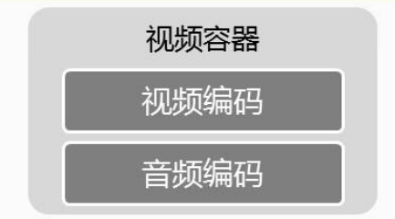
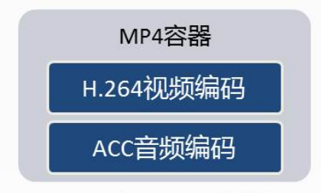
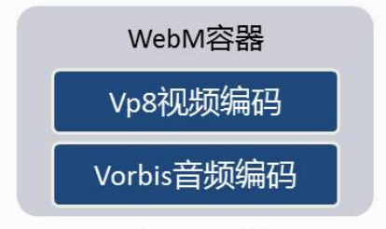
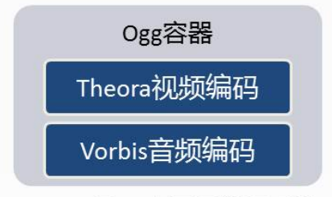



video支持的视频文件格式

Slide 31
浏览器对视频格式的支持
视频格式
格式 | IE 9 | Firefox 4.0 | Opera 10.6 | Chrome 6.0 | Safari 3.0
Ogg |  | 支持 | 支持 | 支持
MPEG 4 | 支持 |  |  | 支持 | 支持
WebM |  | 支持 | 支持 | 支持

Slide 32
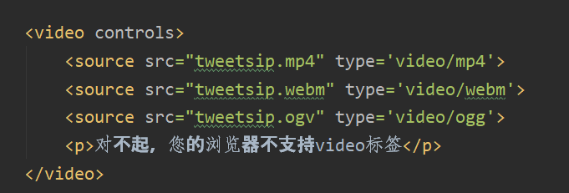
兼容所有的视频格式
浏览器从上到下查找source元素，直到找到它能播放的一种格式

Slide 33
兼容低版本的浏览器
html5media.js：
让支持HTML5的浏览器依然使用HTML5，不支持HTML5的浏览器使用该库所使用的flash播放器。
使用方法：
<script src="//api.html5media.info/1.2.2/html5media.min.js"></script>
官网及演示：https://html5media.info
github：https://github.com/etianen/html5media

Slide 34
HTML5音频播放

Slide 35
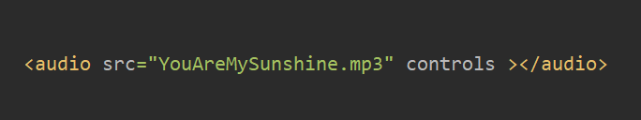
HTML5的audio标签
不需下载任何额外的浏览器音频播放插件
完全由浏览器自身实现音频的解码和播放
视频的URL地址
显示音频播放控件

Slide 36
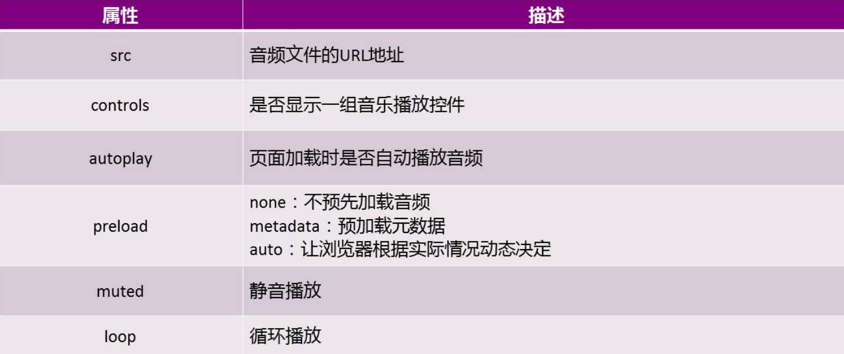
audio标签的属性

Slide 37
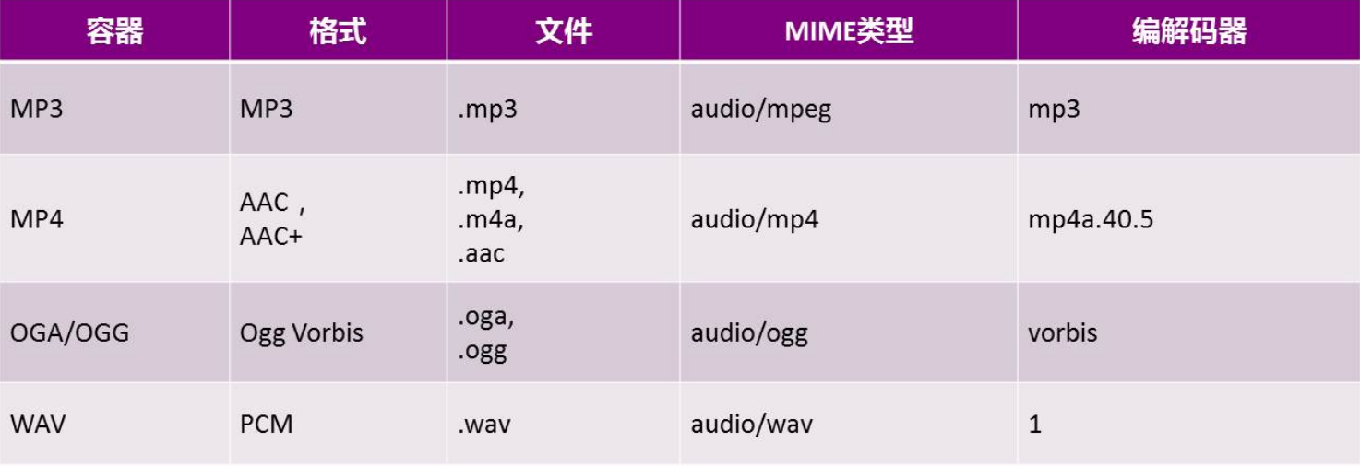
HTML5支持的音频格式

Slide 38
浏览器对音频格式的支持
音频格式
格式 | IE 9 | Firefox 4.0 | Opera 10.6 | Chrome 6.0 | Safari 3.0
Ogg Vorbis |  | 支持 | 支持 | 支持
MP3 | 支持 |  |  | 支持 | 支持
Wav |  | 支持 | 支持 |  | 支持

Slide 39
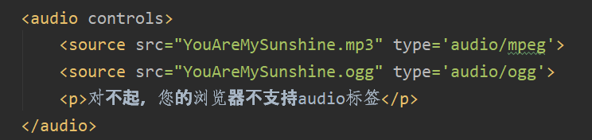
兼容所有的音频格式和浏览器

Slide 40
video/audio
属性、方法和事件

Slide 41
video/audio常用方法
方法 | 描述
play() | 开始播放音频/视频
pause() | 暂停当前播放的音频/视频
addTextTrack() | 向音频/视频添加新的文本轨道
canPlayType() | 检测浏览器是否能播放指定的音频/视频类型
load() | 重新加载音频/视频元素

Slide 42
video/audio常用API属性
属性 | 描述
autoplay | 设置或返回是否在加载完成后随即播放音频/视频
controls | 设置或返回音频/视频是否显示控件（比如播放/暂停等）
currentTime | 设置或返回音频/视频中的当前播放位置（以秒计）
duration | 返回当前音频/视频的长度（以秒计）
ended | 返回音频/视频的播放是否已结束
loop | 设置或返回音频/视频是否应在结束时重新播放
muted | 设置或返回音频/视频是否静音
paused | 设置或返回音频/视频是否暂停
playbackRate | 设置或返回音频/视频播放的速度
src | 设置或返回音频/视频元素的当前来源
volume | 设置或返回音频/视频的音量

Slide 43
video/audio常用事件
事件 | 描述
canplay | 当浏览器可以播放音频/视频时
ended | 当目前的播放列表已结束时
error | 当在音频/视频加载期间发生错误时
pause | 当音频/视频已暂停时
play | 当音频/视频已开始或不再暂停时
timeupdate | 当目前的播放位置已更改时

Slide 44

案例-DIY视频播放器
根据配套资源中提供的素材，制作一个
简易视频播放器
实现如右图所示功能：
参考视频地址：https://www.bilibili.com/video/BV18K4y1T7W5/

Slide 45



Thank You !
edu.51cto.com

